Slide 1
Izometriás kontrakció

Slide 2
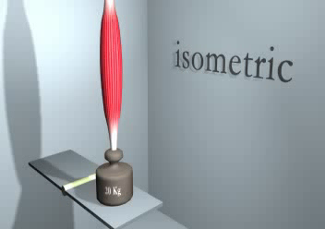
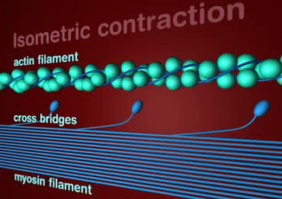
IZOMETRIÁS KONTRAKCIÓ

Slide 3
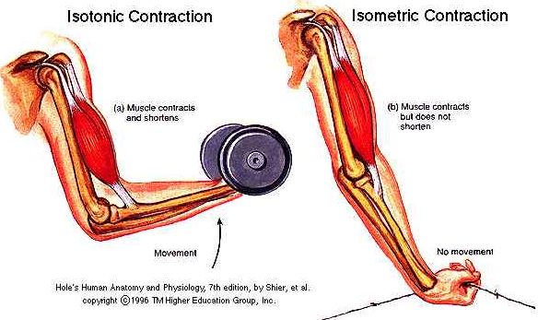

Slide 4
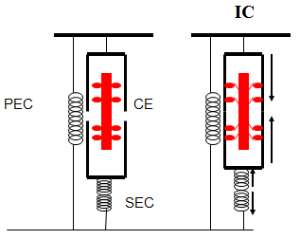
Az izom három komponenses modellje
Kontraktikis
elemek
rövidülnek
Sorbakapcsolt
elasztikus
elemek
hossza
megnő
A feszülés az aktív és passzív elemekben megegyezik?
CE – kontraktilis elem
PEC – párhuzamos elasztikus komponens
SEC – sorba kapcsolt elasztikus komponens

Slide 5
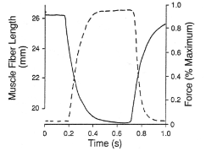
Kontraktilis elemek hossz-feszülés görbéje
Izometriás kontrakció esetén a feszülés növekedésével (szaggatott vonal) a kontraktilis elemek hossza csökken (folytonos vonal), miközben a sorbakapcsolt elasztikus elemek hossza nő
Az aktív elemek rövidülését a passzív elemek megnyúlási karakterisztikája határozza meg!

Slide 6
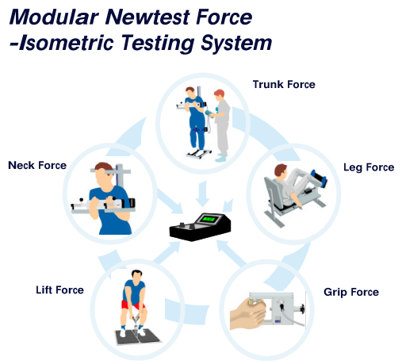
Izometriás kontrakció mérése - dinamométer
Newtest Force -Isometric Strength Testing System

Slide 7
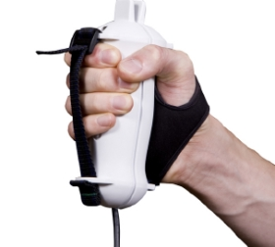
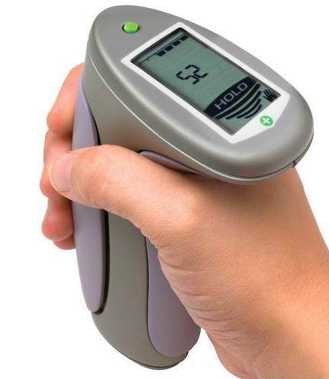
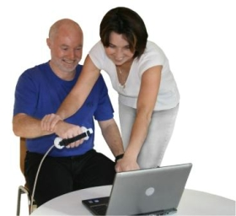
Blood Pressure Reducing Isometric Exerciser
Pablo Hand Arm Therapy

Slide 8
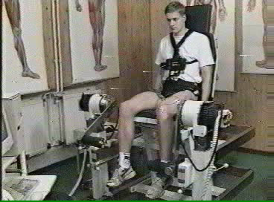
MultiCont

Slide 9
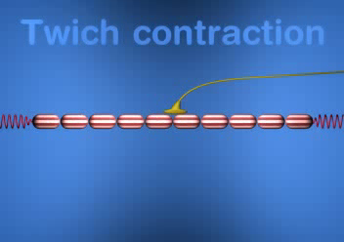
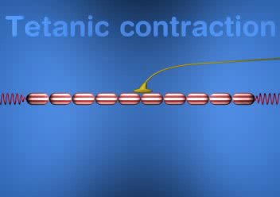
ERŐ – IDŐ JELLEMZŐK
1. Rángásos
2. Tetanuszos

Slide 10
JELLEMZŐK
1. Csúcserő, kontrakciós idő, félrelaxációs idő
2. Maximális izometriás erő (Fo, MVC), az erőkifejlődés rátája (meredeksége) (RTD)

Slide 11
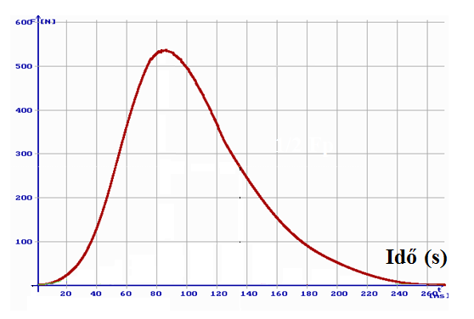
RÁNGÁS
Erő (N)
Csúcserő (Fp)
1/2 Fp
Kontrakciós idő (t_{p)}
Félrelaxációs idő (1/2 Rt)
Size principle recruitment order, different contraction time (30 -
120 ms), time delay 5 ms,

Slide 12
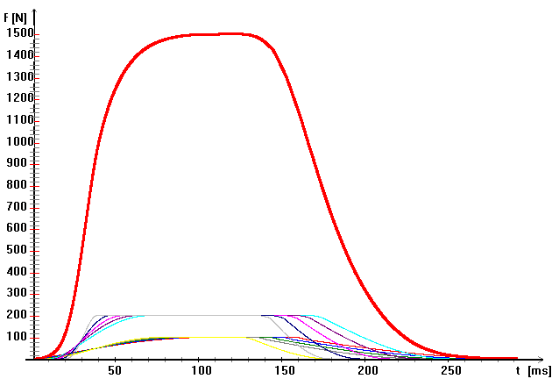
Tetanusz izomkontrakció erő-idő görbéje
(szimuláció)
F₀
RTD= dF/dt
dF
1/2Rt
dt
Idő az RTDmax-hoz

Slide 13
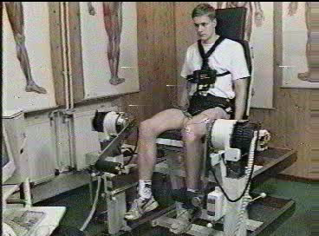
Akaratlagos izometriás kontrakció nyomaték – idő görbe
RTD
= dM / dt
RTDr = dM_{r} / dt_{r}
M₀
dM
dt

Slide 14
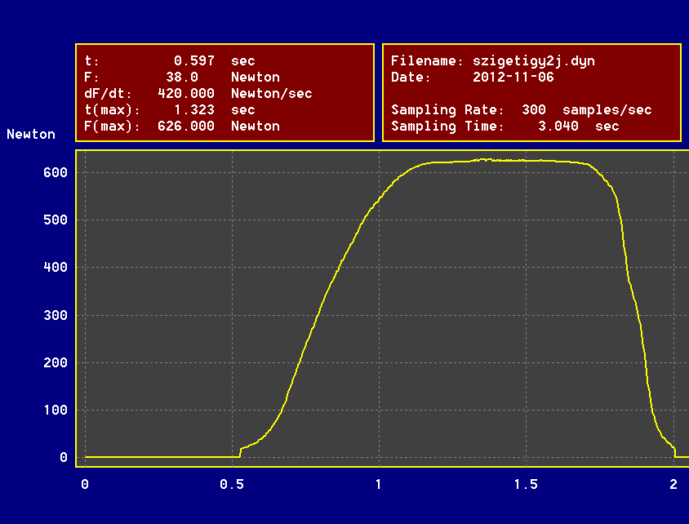
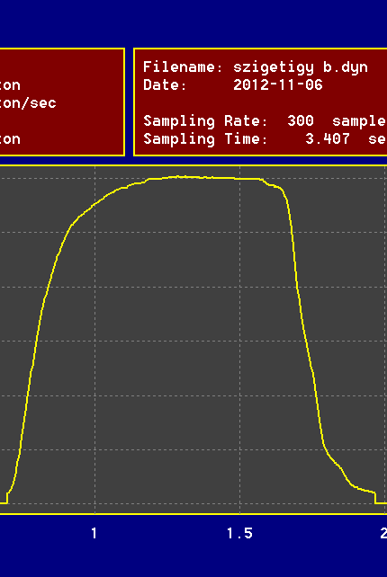
Szorítóerőmérés
Jobb kéz
Bal kéz
RTD=1800N/s
(a vizsgálati személy balkezes volt)
RTD=2800N/s
Fmax=626N
Fmax=604N

Slide 15
A maximális izometriás erő nagyságát befolyásoló tényezők
Izomhossz (erő- hossz összefüggés)
Izületi szög (nyomaték – izületi szög összefüggés)
Az izom élettani keresztmetszete (hipertrófia)
Izomfelépítés, architektúra (tollazottsági szög)
Testhelyzet

Slide 16
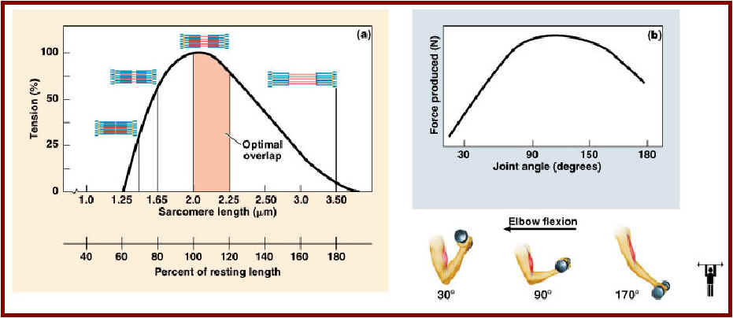
Az izom hossz-feszülés görbéje
IC
F
<L₀
L₀
>L₀

Slide 17
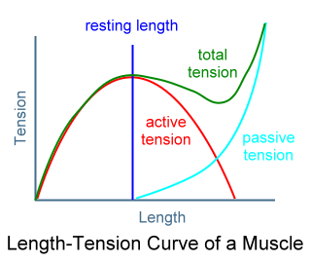
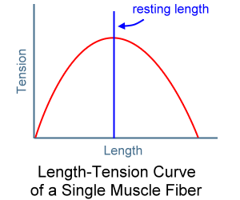
Aktív elemek
Aktív és passzív elemek

Slide 18
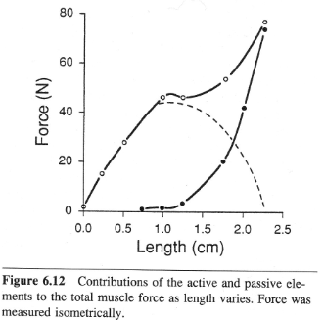

Slide 19
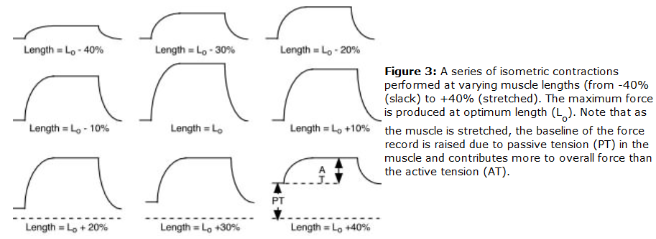
Kontrakció különböző izomhosszokon
http://muscle.ucsd.edu/musintro/contractions.shtml

Slide 20
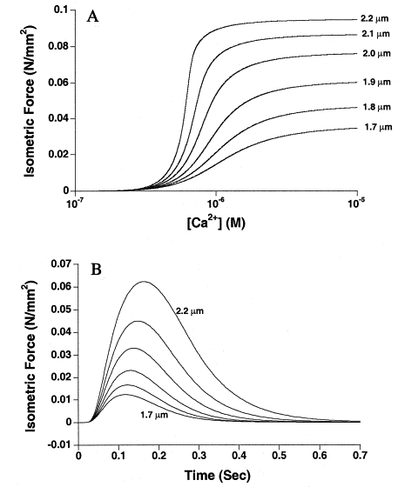
Erő és
szarkomer nyugalmi hossz
összefüggés
Modeling the cellular basis of altered excitation–contraction coupling in heart failure. Raimond Winslow. 1998

Slide 21
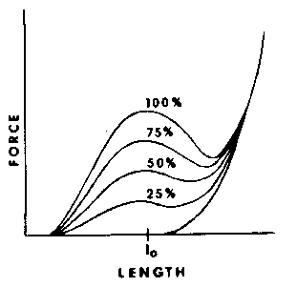
Feszülés nagysága különböző aktivációs szinteknél
the active length-tension curve is dome-shaped. The curve's amplitude (the height of the dome) varies with the amount of active force that the muscle's motor units generate. This graph (Winter, 1990, Fig. 7.9, p. 174) shows the curve at various percentages of motor unit activation.

Slide 22
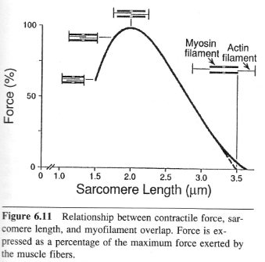
Erő és szarkomerhossz kapcsolat

Slide 23
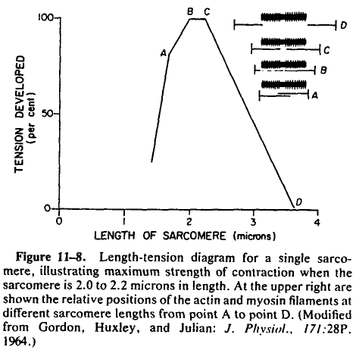

Slide 24
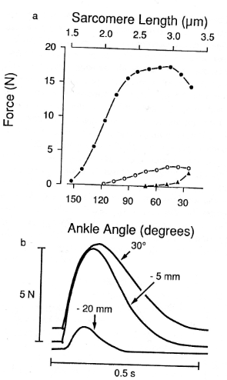
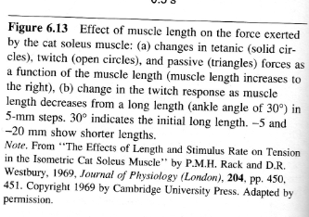
● Tetanusz
○ Rángás
Δ Passzív
Rángás - 30˚-os ízületi szöghelyzet esetén: optimális hossz

Slide 25
Hossz-feszülés
Ízületi szög-forgatónyomaték
Figyelembe kell venni:
Mono-biartikuláris izmok
Egy ízülethez több izom
Agonista-antagonista izmok aktivációja
Ízületi erőkar változása szög függvényében
Passzív elemek hosszváltozása

Slide 26
Izületi szög – nyomaték kapcsolat
Növekvő – csökkenő
(elbow, knee extensor)
M
Növekvő
(hip abductor)
Csökkenő
(knee flexor,hip adductor)
Izületi szög

Slide 27
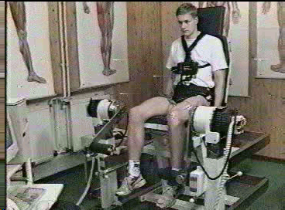
Izületi szög – nyomaték összefüggés
Nyomaték (Nm)
140
120
100
80
flexor
60
extensor
40
20
0
5
15
30
45
60
75
90
flexor
63.6
57.4
56.9
49.5
50.5
45.7
36.1
extensor
61.5
85.5
107.4
120.9
119.5
117
103.9

Slide 28
Az agonista és antagonista izmok egyidejű kontrakciója
Co-activation of the quadriceps and hamstring muscles during isokinetic leg extension and flexion movements is evident in varying degrees at angularvelocities up to 6.98 rad.s -1 (400°.s -1 ) (Osternig et al., 1986; Baratta et al., 1988; Amiridis et al., 1996; Kellis and Baltzopoulos, 1997; Aagaard et al., 2000).

Slide 29
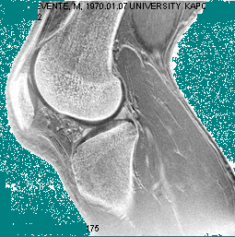
Significane of antagonist and agonist strength ballance
F_{H}
F_{Q}

Slide 30
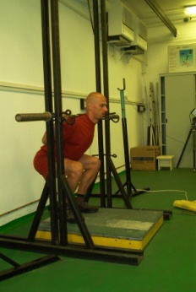
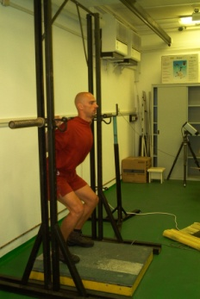
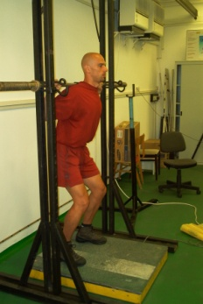
Testhelyzet szerepe

Slide 31
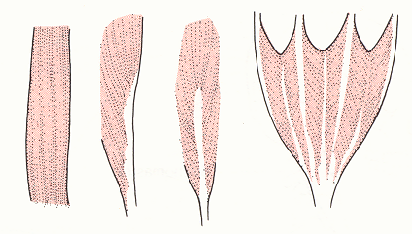

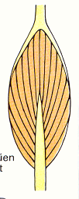
Az izmok felépítettségének (arhitektura) szerepe
Párhuzamos rostlefutású
Tollazott
Az izom erőkifejtésének iránya egybe esik az izomrostok erőkifejtésének irányával
Az izom erőkifejtésének iránya nem esik egybe az izomrostok lefutásának irányával

Slide 32
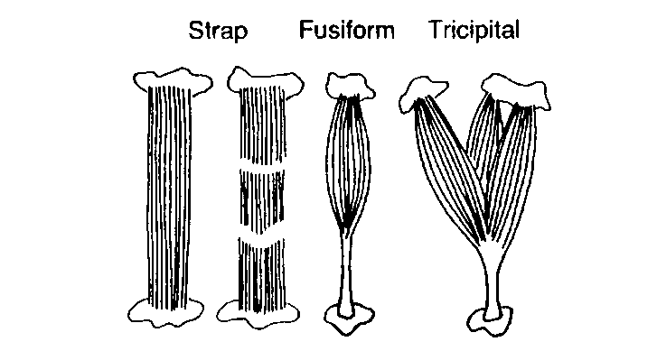
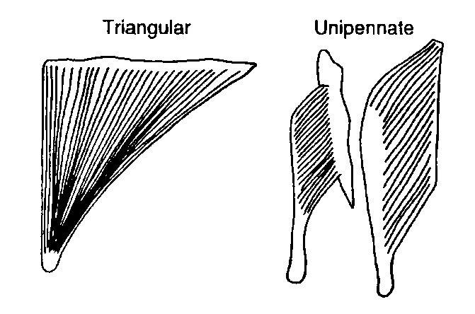
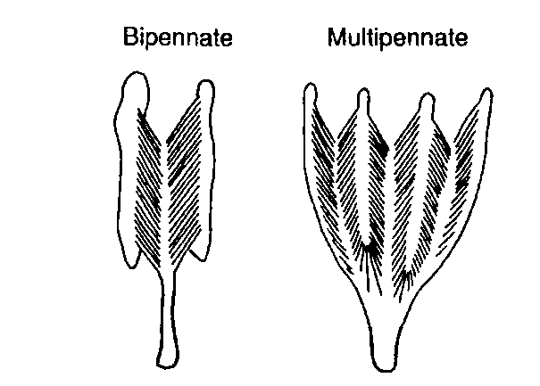
TÍPUSOK

Slide 34
Az izom specifikus feszülése (tenziója)
Egységnyi izomerő = 30- 40 N/ cm² (PCSA)
Azonos anatómiai keresztmetszet esetén
nagyobb pennációs szögben
nagyobb feszülés
kisebb hosszváltozás lehetséges
a kontraktilis elemekben

Slide 35
Jellemzők
izom rosthossz hosszarány pennáltság PCSA
(mm) szög(rad) (cm²)
Sartorius
448
0.88
0.00
1.7
Vastus lat.
72
0.23
0.12 (6.7)
30.6
Gastr. med.
37
0.16
0.25 (14.4)
32.4
Soleus
25
0.08
0.48 (27.6)
58.0
1 degree = 0.0174 rad

Slide 36
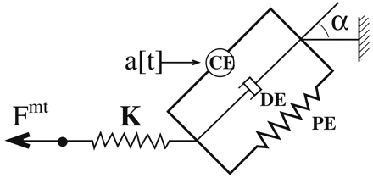
Tollazott izom
Fig. 5. Hill-type muscle model. F^{mt} = overall musculotendon force, K^{t} = tendon stiffness, a(t) = percent of active muscle fibers, CE = contractile element, DE = damping element, PE = parallel elastic element, and α = pennation angle

Slide 37
Akaratlagos izometriás erő (nyomaték) kifejtés kezdetének időbeli lefolyása
A maximumokban minimális az eltérés
Freund, H. (1983)

Slide 38
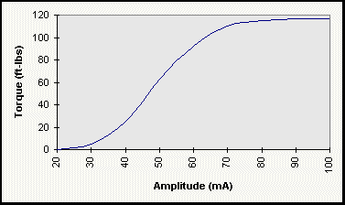
Stimuláció hatása
Effect of Amplitude on Force - Data taken from quadriceps femoris, surface electrodes, pulse duration 300 microseconds, frequency 35 Hz.
Adapted from: Functional Electrical Stimulation: A Practical Clinical Guide (2nd Edition). Benton, Baker et al., 1981

Slide 39
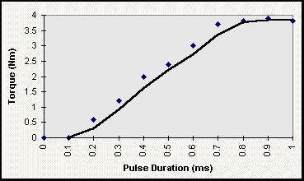
Impulzus időtartamának hatása
Effect of pulse duration on force - Data taken from surface stimulation of the dorsiflexors at a stimulation voltage of 50V and a frequency 30 Hz.
Adapted from: Functional Electrical Stimulation: Standing and Walking after Spinal Cord Injury. Kralj and Bajd, 1989
2016,10,11 HK

Slide 40
Az izmok elektromos aktivitása és az erőkifejlődés gyorsasága
Normál
Gyors
EMG jel megelőzi
a feszülést
(van kivétel!)

Slide 41
Normál
Gyors

Slide 42
Elektromechanikai késés (40-100 ms)

Slide 43
Recruitment of motor units
(%)
120
100
FG (reserve)
80
FG
60
FOG
40
SO
20
0
0
10
20
30
40
50
60
70
80
90
100
(%)

Slide 44

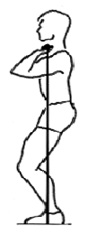
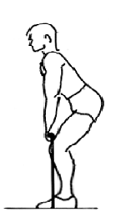
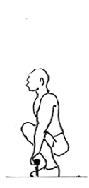
Clean and jerk
Snatch
1RM = 135 kg
37.7%
68.0%
82.9%
61.3%
65.8%
79.0%

Slide 45
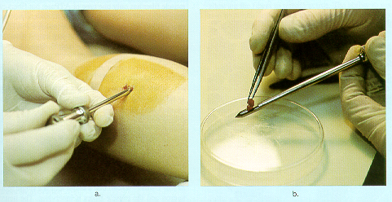
Izomtípus hatása
Izombiopszia után enzimek vizsgálatával (oxidatív-glikolitikus) izmok elkülöníthetőek

Slide 46
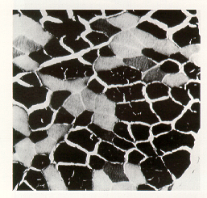
Eltérő enzimaktivitás miatt kémiailag szétválasztható

Slide 47
Az erőkifejlődés meredeksége (explozív erő)
RTD

Slide 48
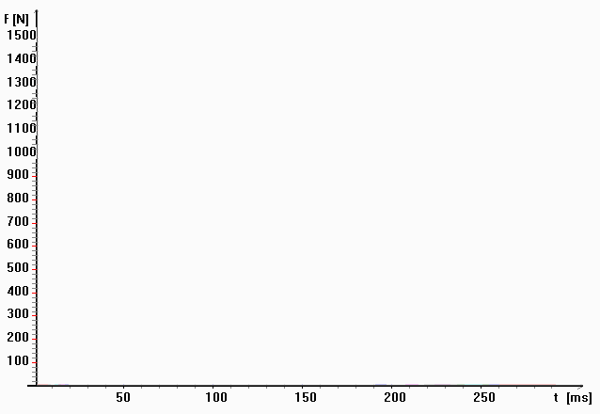
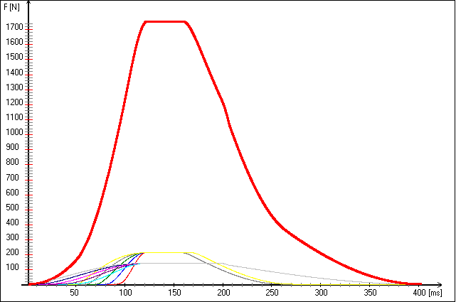
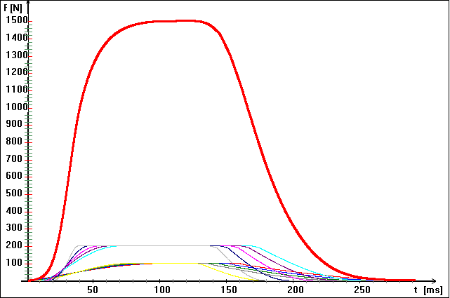
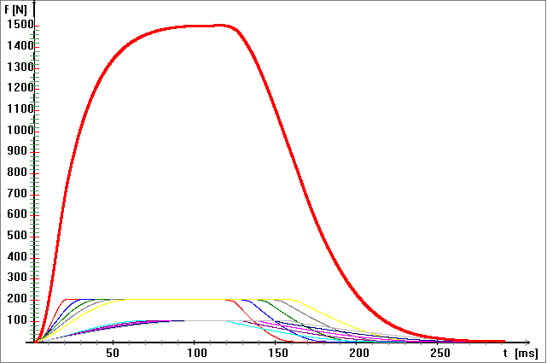


Mus recruitment and synchronization (simulation)
RTD = 54.4 Nm
RTD = 32.6 Nm
t = 30 ms
t = 100 ms
RTD = 52.7 Nm
RTD = 33.9 Nm
t = 13 ms
t = 15.2 ms
Eltérő motoros egység bekapcsolási sorrend más görbét eredményez

Slide 49




Fiber composition
Fast muscle, FT 100%
Slow muscle, FT 0%
RTD = 81.8 Nm/ms
RTD = 17.1 Nm/ms

Slide 50
RTD and fiber distribution
Erõ (N 1000)
5
4
FT > 50 %
3
2
RTD
FT < 50 %
1
0
0
100
200
300
400
500
time (msec)
Edzés hatása
RTD FT<50%edzett ≈ FT>50%edzetlen

Slide 51
FIBER DISTRIBUTION, HYPERTROPHY AND RATE OF FORCE DEVELOPMENT
Hypertrophy
Force
FT 66 %
RFD= dF/dt
FT 50 %
FT 33 %
time

Slide 52
SYNCHRONISATION OF ACTION OF SEVERAL MUSCLES
Force (N 1000)
5
4
3
2
1
0
0
100
200
300
400
500
time (msec)

Slide 53

Fáradás (Izometriás kontrakció)
Vastag: egészséges; vékony: schlerosis multiplex
Fatigue in multiple sclerosis: Current understanding and future directions. S. Schwid. 2002

Slide 54

A hypothetical force-versus-time curve generated during an isometric contraction sustained for 30 seconds. Maximum voluntary isometric contraction (MVIC) was typically achieved within 5 seconds after beginning the sustained contraction. The shaded region (B) reflects motor fatigue. Quantitative assessment of motor fatigue and strength in MS.

Slide 55

Assessment of neuromuscular activation in individuals with scoliosis using surface electromyography. Bassani E

Slide 56

Izomfáradás maximális izometriás kontrakció esetén
Szorítóerőmérés: t=20 sec

Slide 57

As shown, the higher the stimulation frequency, the faster the muscle fatigues:
Effect of frequency on fatigue - This data is from an implanted electrode on the peroneal nerve.
From: Functional Electrical Stimulation: A Practical Clinical Guide (2nd Edition). Benton, Baker et al., 1981

Slide 58

Fáradás hatása a passzív és az aktív elemekben

Slide 59

Edzés hatása izometriás kontrakcióra
Resisted Training for Speed Development. Adrian Faccioni. Date Released : 02 Jan 2000

Slide 60


MyoQuip MyoTruk resistance training machine

Slide 61


Slide 62


Slide 63

Hőmérséklet hatása az izom kontrakcióra
Body Temperature
Muscle function is most efficient at 38.5°C (101°F).
elevated muscle temperature → shift in force-velocity curve
  increased maximum isometric tension
    nerve conduction velocity → frequency of stimulation → muscle force
    enzyme activity → efficiency of muscle contraction
    elasticity of collagen → extensibility of muscle → muscle force
  increased maximum velocity of muscle shortening
    requiring less motor unit to sustain a given load
body temperature too high → heat exhaustion or heat stroke

Slide 64

Sérülések a szarkomerekben

